Slide 1

Flink 课程 讲师：徐葳

Slide 2
课程目录
Flink基本原理及应用场景
Flink vs storm vs sparkStreaming
Flink入门案例-wordCount
Flink集群安装部署standalone+yarn
Flink-HA高可用
Flink scala shell代码调试

Slide 3
Part 01
Flink基本原理及应用场景

Slide 4
Flink简介
Apache Flink 是一个开源的分布式，高性能，高可用，准确的流处理框架。
支持实时流(stream)处理和批(batch)处理，批数据只是流数据的一个极限特例。
Flink原生支持了迭代计算、内存管理和程序优化。

Slide 5
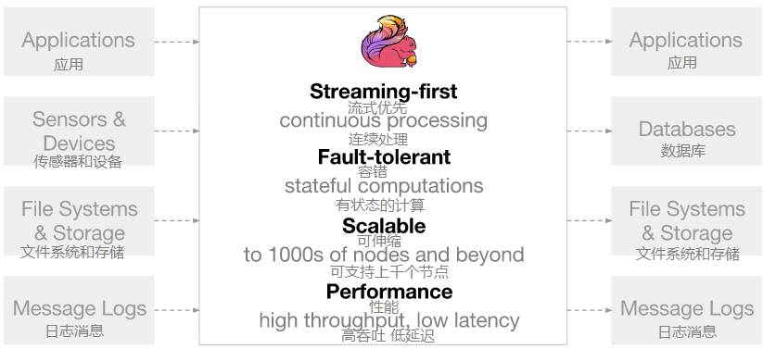

Slide 6
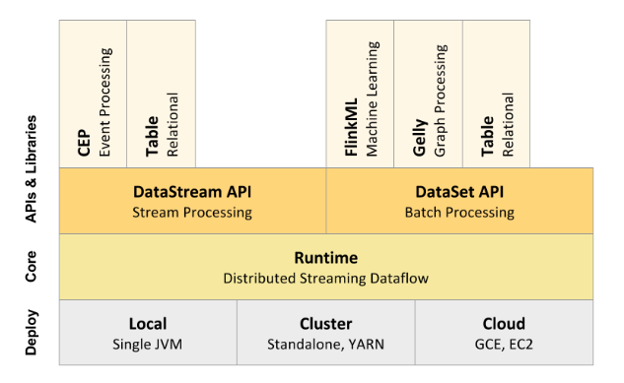
Flink架构图

Slide 7
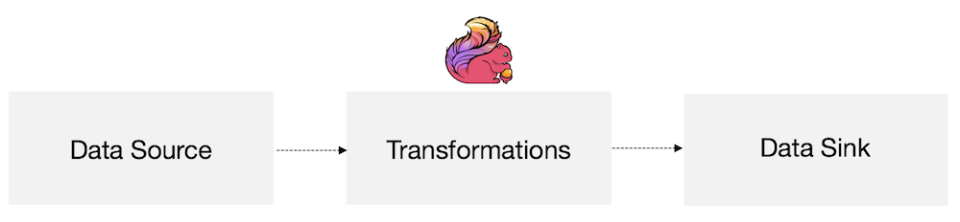
Flink基本组件介绍

Slide 8
Flink的流处理与批处理-1
在大数据处理领域，批处理任务与流处理任务一般被认为是两种不同的任务，一个大数据框架一般会被设计为只能处理其中一种任务
例如Storm只支持流处理任务，而MapReduce、Spark只支持批处理任务。Spark Streaming是Apache Spark之上支持流处理任务的子系统，看似是一个特例，其实并不是——Spark Streaming采用了一种micro-batch的架构，即把输入的数据流切分成细粒度的batch，并为每一个batch数据提交一个批处理的Spark任务，所以Spark Streaming本质上还是基于Spark批处理系统对流式数据进行处理，和Storm等完全流式的数据处理方式完全不同。

Slide 9
Flink的流处理与批处理-2
Flink通过灵活的执行引擎，能够同时支持批处理任务与流处理任务
在执行引擎这一层，流处理系统与批处理系统最大不同在于节点间的数据传输方式。
对于一个流处理系统，其节点间数据传输的标准模型是：当一条数据被处理完成后，序列化到缓存中，然后立刻通过网络传输到下一个节点，由下一个节点继续处理
而对于一个批处理系统，其节点间数据传输的标准模型是：当一条数据被处理完成后，序列化到缓存中，并不会立刻通过网络传输到下一个节点，当缓存写满，就持久化到本地硬盘上，当所有数据都被处理完成后，才开始将处理后的数据通过网络传输到下一个节点
这两种数据传输模式是两个极端，对应的是流处理系统对低延迟的要求和批处理系统对高吞吐量的要求
Flink的执行引擎采用了一种十分灵活的方式，同时支持了这两种数据传输模型
Flink以固定的缓存块为单位进行网络数据传输，用户可以通过设置缓存块超时值指定缓存块的传输时机。如果缓存块的超时值为0，则Flink的数据传输方式类似上文所提到流处理系统的标准模型，此时系统可以获得最低的处理延迟
如果缓存块的超时值为无限大，则Flink的数据传输方式类似上文所提到批处理系统的标准模型，此时系统可以获得最高的吞吐量
同时缓存块的超时值也可以设置为0到无限大之间的任意值。缓存块的超时阈值越小，则Flink流处理执行引擎的数据处理延迟越低，但吞吐量也会降低，反之亦然。通过调整缓存块的超时阈值，用户可根据需求灵活地权衡系统延迟和吞吐量

Slide 10
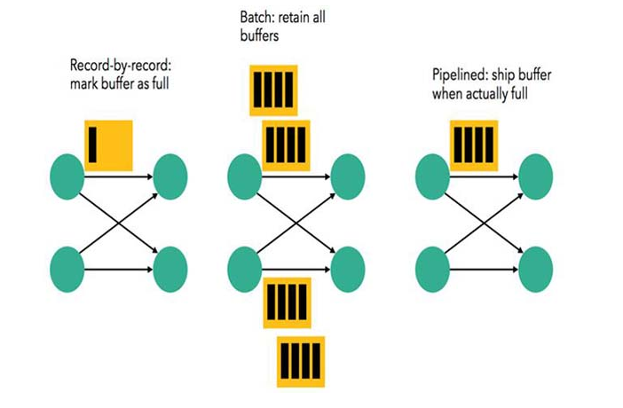
三种数据传输模型

Slide 11
Flink应用场景分析
优化电商网站的实时搜索结果
阿里巴巴的所有基础设施团队使用flink实时更新产品细节和库存信息(Blink)
针对数据分析团队提供实时流处理服务
通过flink数据分析平台提供实时数据分析服务，及时发现问题
网络/传感器检测和错误检测
Bouygues电信公司，是法国最大的电信供应商之一，使用flink监控其有线和无线网络，实现快速故障响应
商业智能分析ETL
Zalando使用flink转换数据以便于加载到数据仓库，将复杂的转换操作转化为相对简单的并确保分析终端用户可以更快的访问数据(实时ETL)

Slide 12
Part 02
Flink vs Storm vs SparkStreaming

Slide 13
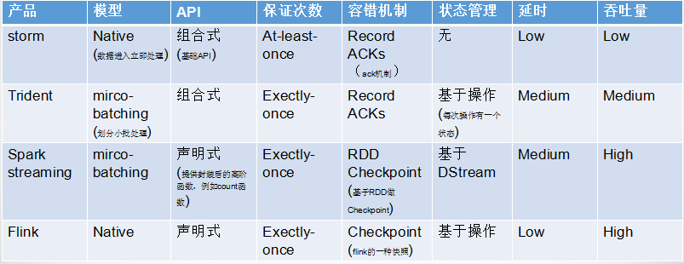
Flink vs Storm vs SparkStreaming

Slide 14
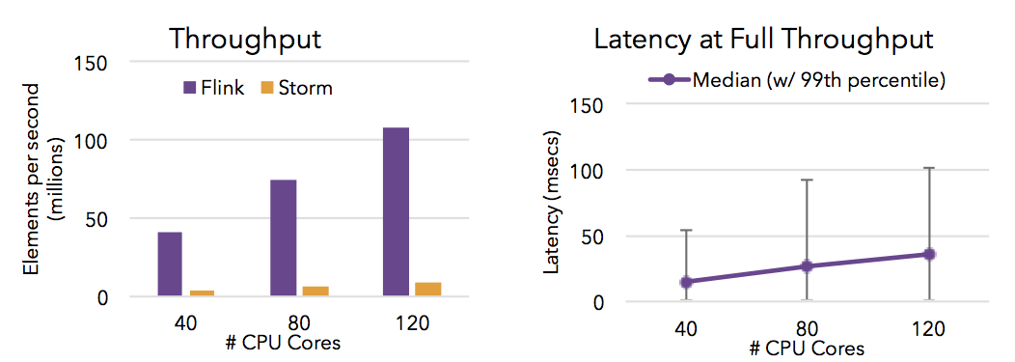
Flink vs storm 对比图(来源于官网)

Slide 15
实时框架如何选择
1：需要关注流数据是否需要进行状态管理
2：At-least-once或者Exectly-once消息投递模式是否有特殊要求
3：对于小型独立的项目，并且需要低延迟的场景，建议使用storm
4：如果你的项目已经使用了spark，并且秒级别的实时处理可以满足需求的话，建议使用sparkStreaming
5：要求消息投递语义为 Exactly Once 的场景；数据量较大，要求高吞吐低延迟的场景；需要进行状态管理或窗口统计的场景，建议使用flink

Slide 16
Part 03
Flink入门案例-wordCount

Slide 17
开发工具
官方建议使用Intellij IDEA，因为它默认集成scala和maven环境，使用更加方便
开发flink程序，可以使用java或者scala语言。
个人建议，使用scala，因为实现起来更加简洁。使用java代码实现函数式编程比较别扭。
建议使用maven国内镜像仓库地址
国外仓库下载较慢，可以使用国内阿里云的maven仓库
注意：如果发现国内源下载提示找不到依赖的时候，记得切换回国外源
国内镜像仓库配置见备注
Notes:
<mirror>
<id>alimaven</id>
<name>aliyun maven</name>
<url>http://maven.aliyun.com/nexus/content/groups/public/</url>
<mirrorOf>central</mirrorOf>
</mirror>

Slide 18
Flink - java依赖
<dependency>
<groupId>org.apache.flink</groupId>
<artifactId>flink-java</artifactId>
<version>1.6.1</version>
</dependency>
<dependency>
<groupId>org.apache.flink</groupId>
<artifactId>flink-streaming-java_2.11</artifactId>
<version>1.6.1</version>
<scope>provided</scope>
</dependency>

Slide 19
Flink - scala依赖
<dependency>
<groupId>org.apache.flink</groupId>
<artifactId>flink-scala_2.11</artifactId>
<version>1.6.1</version>
</dependency>
<dependency>
<groupId>org.apache.flink</groupId>
<artifactId>flink-streaming-scala_2.11</artifactId>
<version>1.6.1</version>
</dependency>

Slide 20
Flink StreamingWindowWordCount
需求分析
手工通过socket实时产生一些单词，使用flink实时接收数据，对指定时间窗口内(例如：2秒)的数据进行聚合统计，并且把时间窗口内计算的结果打印出来
代码开发
添加对应的java依赖或者scala依赖
执行
1：在hadoop100上执行 nc -l 9000
2：在本机启动idea中的代码

Slide 21
Flink 程序开发步骤
1：获得一个执行环境
2：加载/创建 初始化数据
3：指定操作数据的transaction算子
4：指定把计算好的数据放在哪
5：调用execute()触发执行程序
注意：Flink程序是延迟计算的，只有最后调用execute()方法的时候才会真正触发执行程序。
延迟计算好处：你可以开发复杂的程序，但是Flink可以将复杂的程序转成一个Plan，将Plan作为一个整体单元执行！

Slide 22
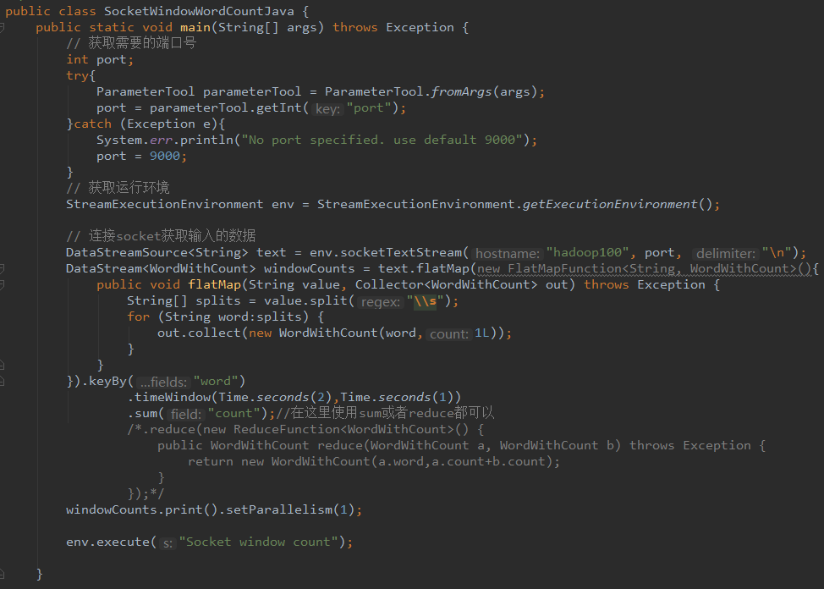
Flink java代码

Slide 23
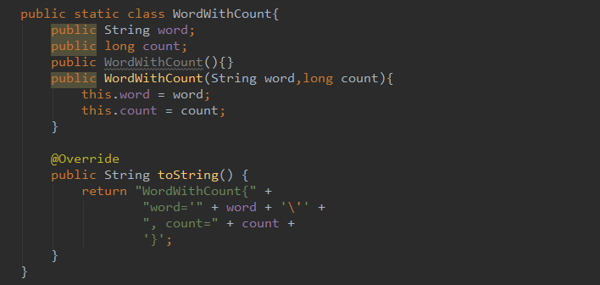
Flink java代码

Slide 24
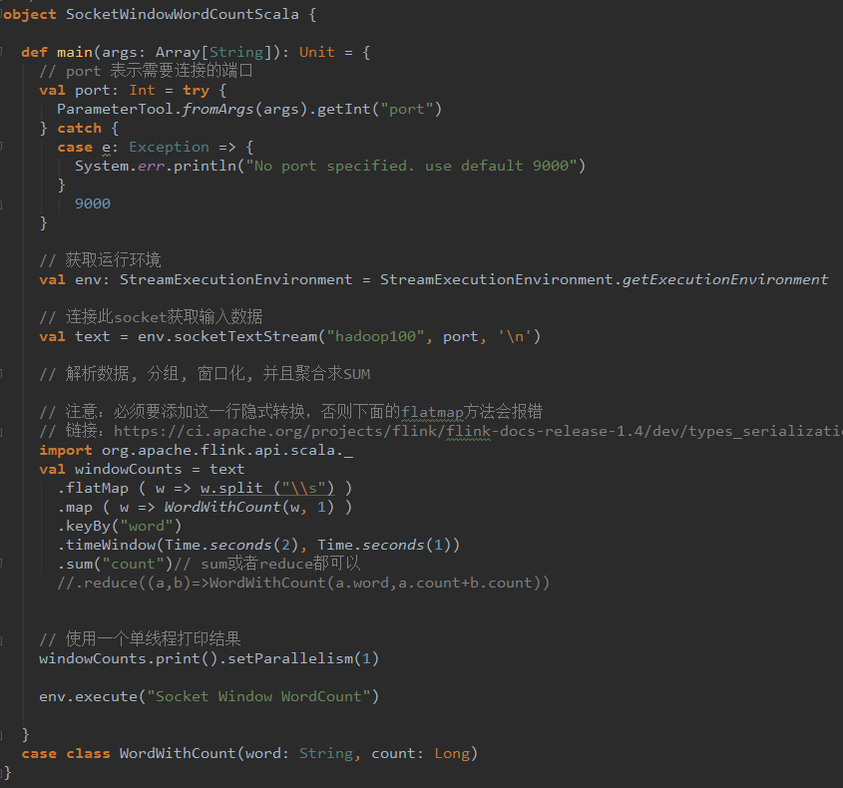
Flink scala代码
注意事项见备注
Notes:
// 注意：必须要添加这一行隐式转换，否则下面的flatmap方法会报错
// 链接：https://ci.apache.org/projects/flink/flink-docs-release-1.4/dev/types_serialization.html#type-information-in-the-scala-api

Slide 25
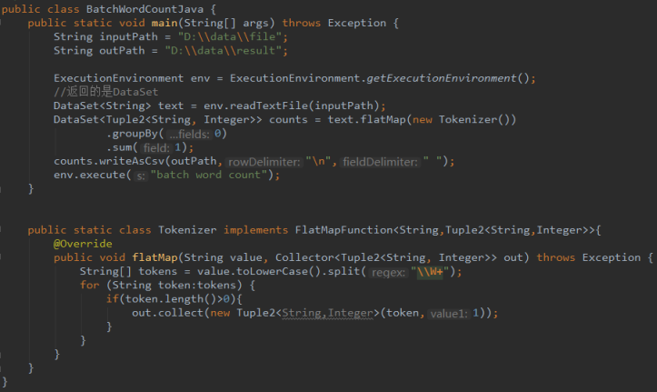
Flink BatchWordCount-java

Slide 26
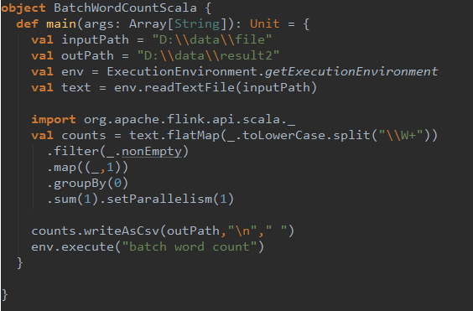
Flink BatchWordCount-scala

Slide 27
Flink Streaming和Batch的区别
流处理Streaming
StreamExecutionEnvironment
DataStreaming
批处理Batch
ExecutionEnvironment
DataSet

Slide 28
Flink local集群安装
依赖环境
linux机器
jdk1.8及以上【配置JAVA_HOME环境变量】
下载地址
https://archive.apache.org/dist/flink/flink-1.6.1/
local模式快速安装启动
解压：tar -zxvf flink-1.6.1-bin-hadoop27-scala_2.11.tgz
cd flink-1.6.1
启动：./bin/start-cluster.sh
停止：./bin/stop-cluster.sh
访问web界面
http://hostname:8081

Slide 29
在集群上执行程序
编译
需要在pom文件中添加build配置，打包时指定入口类全类名【或者在运行时动态指定】
<scope>provided</scope>
mvn clean package
执行
1：在hadoop100上启动local flink集群
2：在hadoop100上执行 nc -l 9001
3：在hadoop100上执行./bin/flink run FlinkExample-xxxxxx.jar --port 9001
4：在hadoop100上执行tail -f log/flink-*-taskexecutor-*.out 查看日志输出
5：停止任务
1：web ui界面停止
2：命令行执行bin/flink cancel <job-id>

Slide 30
pom文件中build配置
详细配置见备注
Notes:
<build>
<plugins>
<!-- 编译插件 -->
<plugin>
<groupId>org.apache.maven.plugins</groupId>
<artifactId>maven-compiler-plugin</artifactId>
<version>3.6.0</version>
<configuration>
<source>1.8</source>
<target>1.8</target>
<encoding>UTF-8</encoding>
</configuration>
</plugin>
<!-- scala编译插件 -->
<plugin>
<groupId>net.alchim31.maven</groupId>
<artifactId>scala-maven-plugin</artifactId>
<version>3.1.6</version>
<configuration>
<scalaCompatVersion>2.11</scalaCompatVersion>
<scalaVersion>2.11.12</scalaVersion>
<encoding>UTF-8</encoding>
</configuration>
<executions>
<execution>
<id>compile-scala</id>
<phase>compile</phase>
<goals>
<goal>add-source</goal>
<goal>compile</goal>
</goals>
</execution>
<execution>
<id>test-compile-scala</id>
<phase>test-compile</phase>
<goals>
<goal>add-source</goal>
<goal>testCompile</goal>
</goals>
</execution>
</executions>
</plugin>
<!-- 打jar包插件(会包含所有依赖) -->
<plugin>
<groupId>org.apache.maven.plugins</groupId>
<artifactId>maven-assembly-plugin</artifactId>
<version>2.6</version>
<configuration>
<descriptorRefs>
<descriptorRef>jar-with-dependencies</descriptorRef>
</descriptorRefs>
<archive>
<manifest>
<!-- 可以设置jar包的入口类(可选) -->
<mainClass>xuwei.tech.SocketWindowWordCountJava</mainClass>
</manifest>
</archive>
</configuration>
<executions>
<execution>
<id>make-assembly</id>
<phase>package</phase>
<goals>
<goal>single</goal>
</goals>
</execution>
</executions>
</plugin>
</plugins>
</build>

Slide 31
Part 04
Flink集群安装部署standalone+yarn

Slide 32
Flink集群安装部署
Standalone cluster
YARN
Mesos
Docker
Kubernetes
AWS
Goole Compute Engine
MapR

Slide 33
Flink-Standalone集群部署-1
依赖环境
jdk1.8及以上【配置JAVA_HOME环境变量】
ssh免密码登录【集群内节点之间免密登录】
集群规划：master(JobManager)+slave/worker(TaskManager)
hadoop100(master) hadoop101(slave) hadoop102(slave)

Slide 34
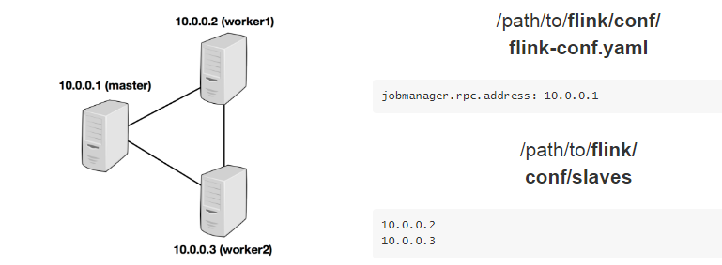
Flink-Standalone集群部署-2

Slide 35
Flink-Standalone集群部署-3
集群安装
1：修改conf/flink-conf.yaml
jobmanager.rpc.address: hadoop100
2：修改conf/slaves
hadoop101
hadoop102
3：拷贝到其他节点
scp -rq /usr/local/flink-1.6.1 hadoop101:/usr/local
scp -rq /usr/local/flink-1.6.1 hadoop102:/usr/local
4：在hadoop100(master)节点启动
bin/start-cluster.sh
5：访问http://hadoop100:8081

Slide 36
Flink-Standalone集群重要参数详解
jobmanager.heap.mb：jobmanager节点可用的内存大小
taskmanager.heap.mb：taskmanager节点可用的内存大小
taskmanager.numberOfTaskSlots：每台机器可用的cpu数量
parallelism.default：默认情况下任务的并行度
taskmanager.tmp.dirs：taskmanager的临时数据存储目录
slot和parallelism总结
1.slot是静态的概念，是指taskmanager具有的并发执行能力
2.parallelism是动态的概念，是指程序运行时实际使用的并发能力
3.设置合适的parallelism能提高运算效率，太多了和太少了都不行

Slide 37
集群节点重启及扩容
启动jobmanager
如果集群中的jobmanager进程挂了，执行下面命令启动。
bin/jobmanager.sh start
bin/jobmanager.sh stop
启动taskmanager
添加新的taskmanager节点或者重启taskmanager节点
bin/taskmanager.sh start
bin/taskmanager.sh stop

Slide 38
Flink standalone集群中job的容错
jobmanager挂掉
正在执行的任务会失败
存在单点故障，(Flink支持HA，后面会讲到)
taskmanager挂掉
如果有多余的taskmanager节点，flink会自动把任务调度到其它节点执行

Slide 39
Flink on Yarn 集群部署
依赖环境
至少hadoop2.2
hdfs & yarn
Flink on Yarn 的两种使用方式
见下页PPT

Slide 40
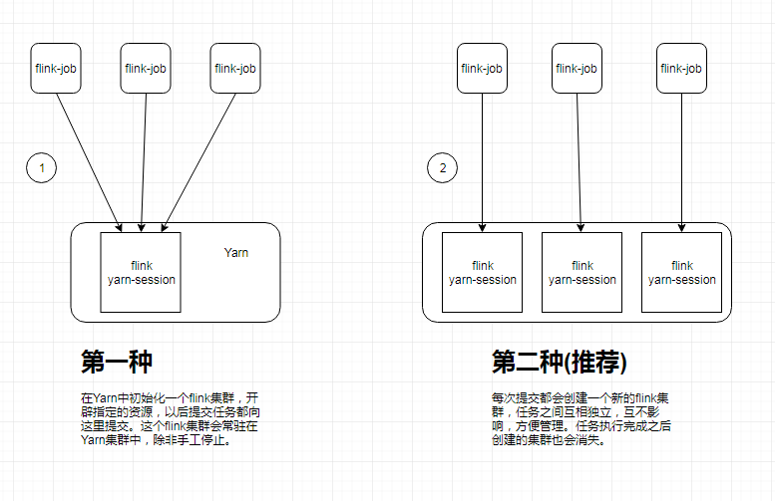

Slide 41
Flink on Yarn的两种运行方式
第一种【yarn-session.sh(开辟资源)+flink run(提交任务)】
启动一个一直运行的flink集群
./bin/yarn-session.sh -n 2 -jm 1024 -tm 1024 [-d]
附着到一个已存在的flink yarn session
./bin/yarn-session.sh -id application_1463870264508_0029
执行任务
./bin/flink run ./examples/batch/WordCount.jar
停止任务 【web界面或者命令行执行cancel命令 】
Notes:
Diagnostics: Container [pid=6386,containerID=container_1521277661809_0006_01_000001] is running beyond virtual memory limits. Current usage: 250.5 MB of 1 GB physical memory used; 2.2 GB of 2.1 GB virtual memory used. Killing container
修改etc/hadoop/yarn-site.xml
<property>
<name>yarn.nodemanager.vmem-check-enabled</name>
<value>false</value>
</property>

Slide 42
Flink on Yarn的两种运行方式
第二种【flink run -m yarn-cluster(开辟资源+提交任务)】
启动集群，执行任务
./bin/flink run -m yarn-cluster -yn 2 -yjm 1024 -ytm 1024 ./examples/batch/WordCount.jar
注意：client端必须要设置YARN_CONF_DIR或者HADOOP_CONF_DIR或者HADOOP_HOME环境变量，通过这个环境变量来读取YARN和HDFS的配置信息，否则启动会失败

Slide 43
./bin/yarn-session.sh 命令分析
用法:
必选
-n,--container <arg> 分配多少个yarn容器 (=taskmanager的数量)
可选
-D <arg> 动态属性
-d,--detached 独立运行
-jm,--jobManagerMemory <arg> JobManager的内存 [in MB]
-nm,--name 在YARN上为一个自定义的应用设置一个名字
-q,--query 显示yarn中可用的资源 (内存, cpu核数)
-qu,--queue <arg> 指定YARN队列.
-s,--slots <arg> 每个TaskManager使用的slots数量
-tm,--taskManagerMemory <arg> 每个TaskManager的内存 [in MB]
-z,--zookeeperNamespace <arg> 针对HA模式在zookeeper上创建NameSpace
-id,--applicationId <yarnAppId> YARN集群上的任务id，附着到一个后台运行的yarn session中

Slide 44
./bin/flink run 命令分析
run [OPTIONS] <jar-file> <arguments>
"run" 操作参数:
-c,--class <classname> 如果没有在jar包中指定入口类，则需要在这里通过这个参数指定
-m,--jobmanager <host:port> 指定需要连接的jobmanager(主节点)地址，使用这个参数可以指定一个不同于配置文件中的jobmanager
-p,--parallelism <parallelism> 指定程序的并行度。可以覆盖配置文件中的默认值。
默认查找当前yarn集群中已有的yarn-session信息中的jobmanager【/tmp/.yarn-properties-root】：
./bin/flink run ./examples/batch/WordCount.jar
连接指定host和port的jobmanager：
./bin/flink run -m hadoop100:1234 ./examples/batch/WordCount.jar
启动一个新的yarn-session：
./bin/flink run -m yarn-cluster -yn 2 ./examples/batch/WordCount.jar
注意：yarn session命令行的选项也可以使用./bin/flink 工具获得。它们都有一个y或者yarn的前缀
例如：./bin/flink run -m yarn-cluster -yn 2 ./examples/batch/WordCount.jar

Slide 45
Flink 在yarn上的分布
Flink on Yarn
ResourceManager
NodeManager
AppMater(jobmanager和它运行在一个Container中)
Container(taskmanager运行在上面)
使用on-yarn的好处
提高集群机器的利用率
一套集群，可以执行MR任务，spark任务，flink任务等...

Slide 46
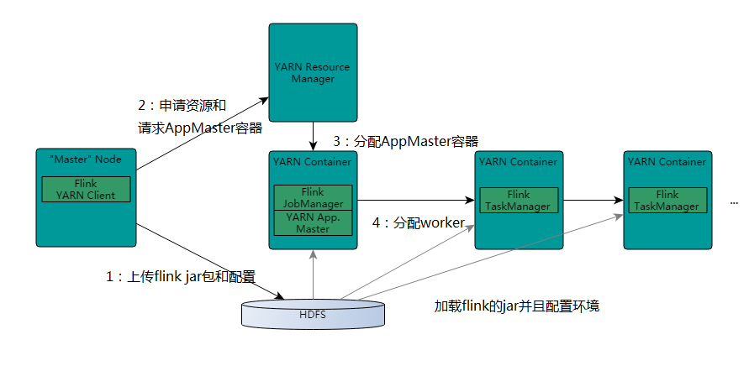
Flink on yarn内部实现

Slide 47
Part 05
Flink-HA高可用

Slide 48
JobManager 高可用(HA)
jobManager协调每个flink任务部署。它负责任务调度和资源管理。
默认情况下，每个flink集群只有一个JobManager，这将导致一个单点故障(SPOF)：如果JobManager挂了，则不能提交新的任务，并且运行中的程序也会失败。
使用JobManager HA，集群可以从JobManager故障中恢复，从而避免SPOF(单点故障) 。 用户可以在standalone或 YARN集群 模式下，配置集群高可用

Slide 49
JobManager HA配置步骤
Standalone集群的高可用
Standalone模式（独立模式）下JobManager的高可用性的基本思想是，任何时候都有一个 Master JobManager ，并且多个Standby JobManagers 。 Standby JobManagers可以在Master JobManager 挂掉的情况下接管集群成为Master JobManager。 这样保证了没有单点故障，一旦某一个Standby JobManager接管集群，程序就可以继续运行。 Standby JobManager和Master JobManager实例之间没有明确区别。 每个JobManager都可以成为Master或Standby节点
Yarn 集群高可用
flink on yarn的HA 其实主要是利用yarn自己的job恢复机制
详细配置步骤信息请参考<<Flink HA配置指南.doc>>

Slide 50
Part 06
Flink scala shell代码调试

Slide 51
Flink scala shell代码调试
针对初学者，开发的时候容易出错，如果每次都打包进行调试，比较麻烦，并且也不好定位问题，可以在scala shell命令行下进行调试
scala shell方式支持流处理和批处理。当启动shell命令行之后，两个不同的ExecutionEnvironments会被自动创建。使用senv(Stream)和benv(Batch)分别去处理流处理和批处理程序。(类似于spark-shell中sc变量)
bin/start-scala-shell.sh [local|remote|yarn] [options] <args>
Notes:
scala> val text = benv.fromElements("hello you","hello world")
scala> val counts = text.flatMap { _.toLowerCase.split("\\W+") }.map { (_, 1) }.groupBy(0).sum(1)
scala> counts.print()

Slide 52
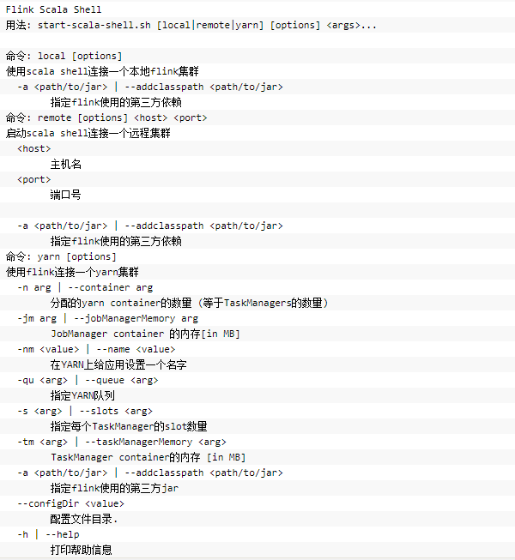

Slide 53


Thank You!

